Slide 1

Федеральное государственное бюджетное образовательное учреждение высшего образования «Московский государственный технический университет имени Н.Э. Баумана (национальный исследовательский университет)» (МГТУ им. Н.Э. Баумана)
Разработка программного обеспечения для наложения текстур на трехмерные объекты
Студент: Фам Минь Хиеу ИУ7-52Б
Научный руководитель: Куров Андрей Владимирович

Slide 2
Цели и задачи
Целью данной курсовой работы является разработка программного обеспечения для наложения текстур на трёхмерные объекты.
Задачи:
провести анализ существующих алгоритмов компьютерной графики, используемых для создания трехмерных сцен;
выбрать алгоритмы для решения поставленной задачи;
выбрать язык программирования и среду разработки для реализации поставленной задачи;
создать программное обеспечение, реализующее выбранные алгоритмы;
провести замеры временных характеристик разработанного программного обеспечения.

Slide 3
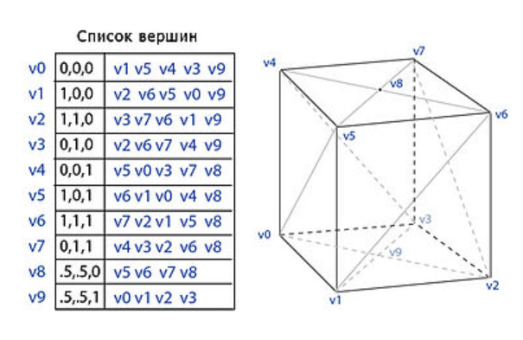
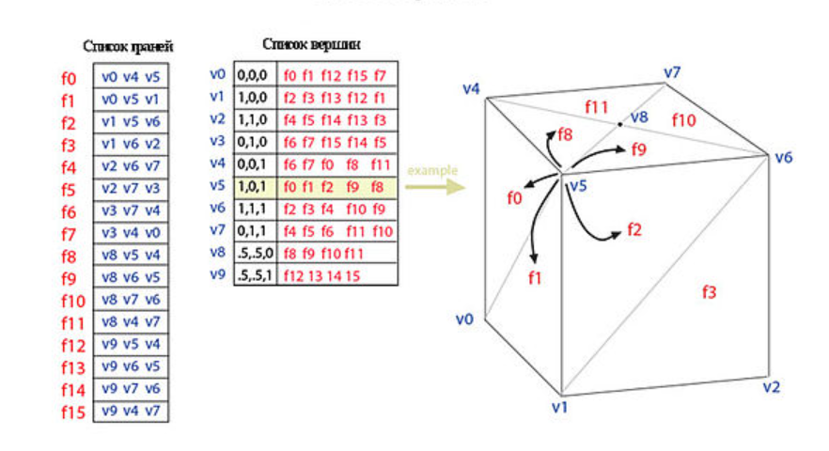
Методы представления полигональных моделей
Вершинное представление
 Список граней

Slide 4
Анализ алгоритмов удаления невидимых линий и поверхностей
Алгоритм Критерии сравнения | Алгоритм z-буфера | Алгоритм обратной трассировки лучей | Алгоритм Варнока
Пространство, в котором работает алгоритм | Пространство изображения | Пространство изображения | Пространство изображения
Сложность (N – количество граней, С – количество пикселей) | O(CN) | O(CN) | O(CN)
Эффективность для сложный сцен | Высокая | Низкая | Средняя
Сложность реализации | Низкая | Средняя | Средняя

Slide 5
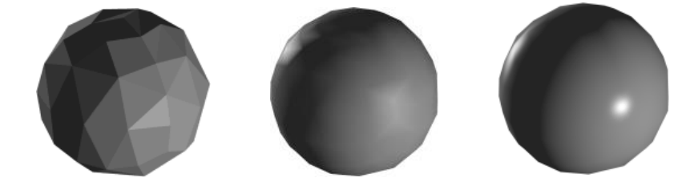
Методы закраски
Алгоритм Критерии сравнения | Простая закраска | Метод Гуро | Закраска по Фонгу
Сложность реализации | Низкая | Средняя | Высокая
Скорость работы | Высокая | Средняя | Низкая
Пример закраски

Slide 6
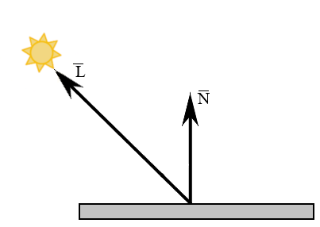
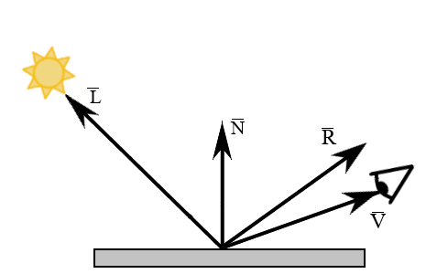
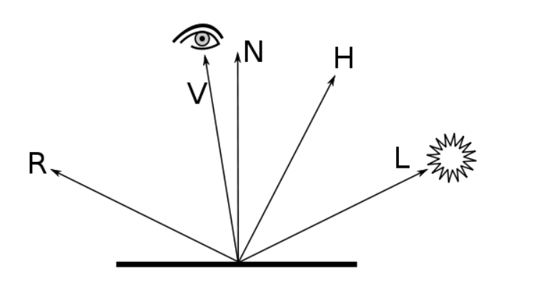
Методы освещения
Метод Ламберта
Метод Фонга
 Метод Фонга-Блинна

Slide 7
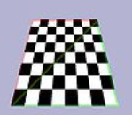
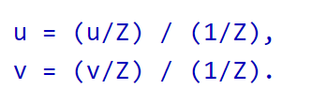
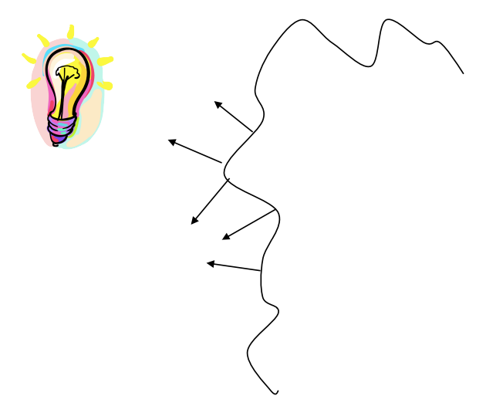
Методы текстуризации
Перспективно-корректное текстурирование
Моделирование неровностей

Slide 8
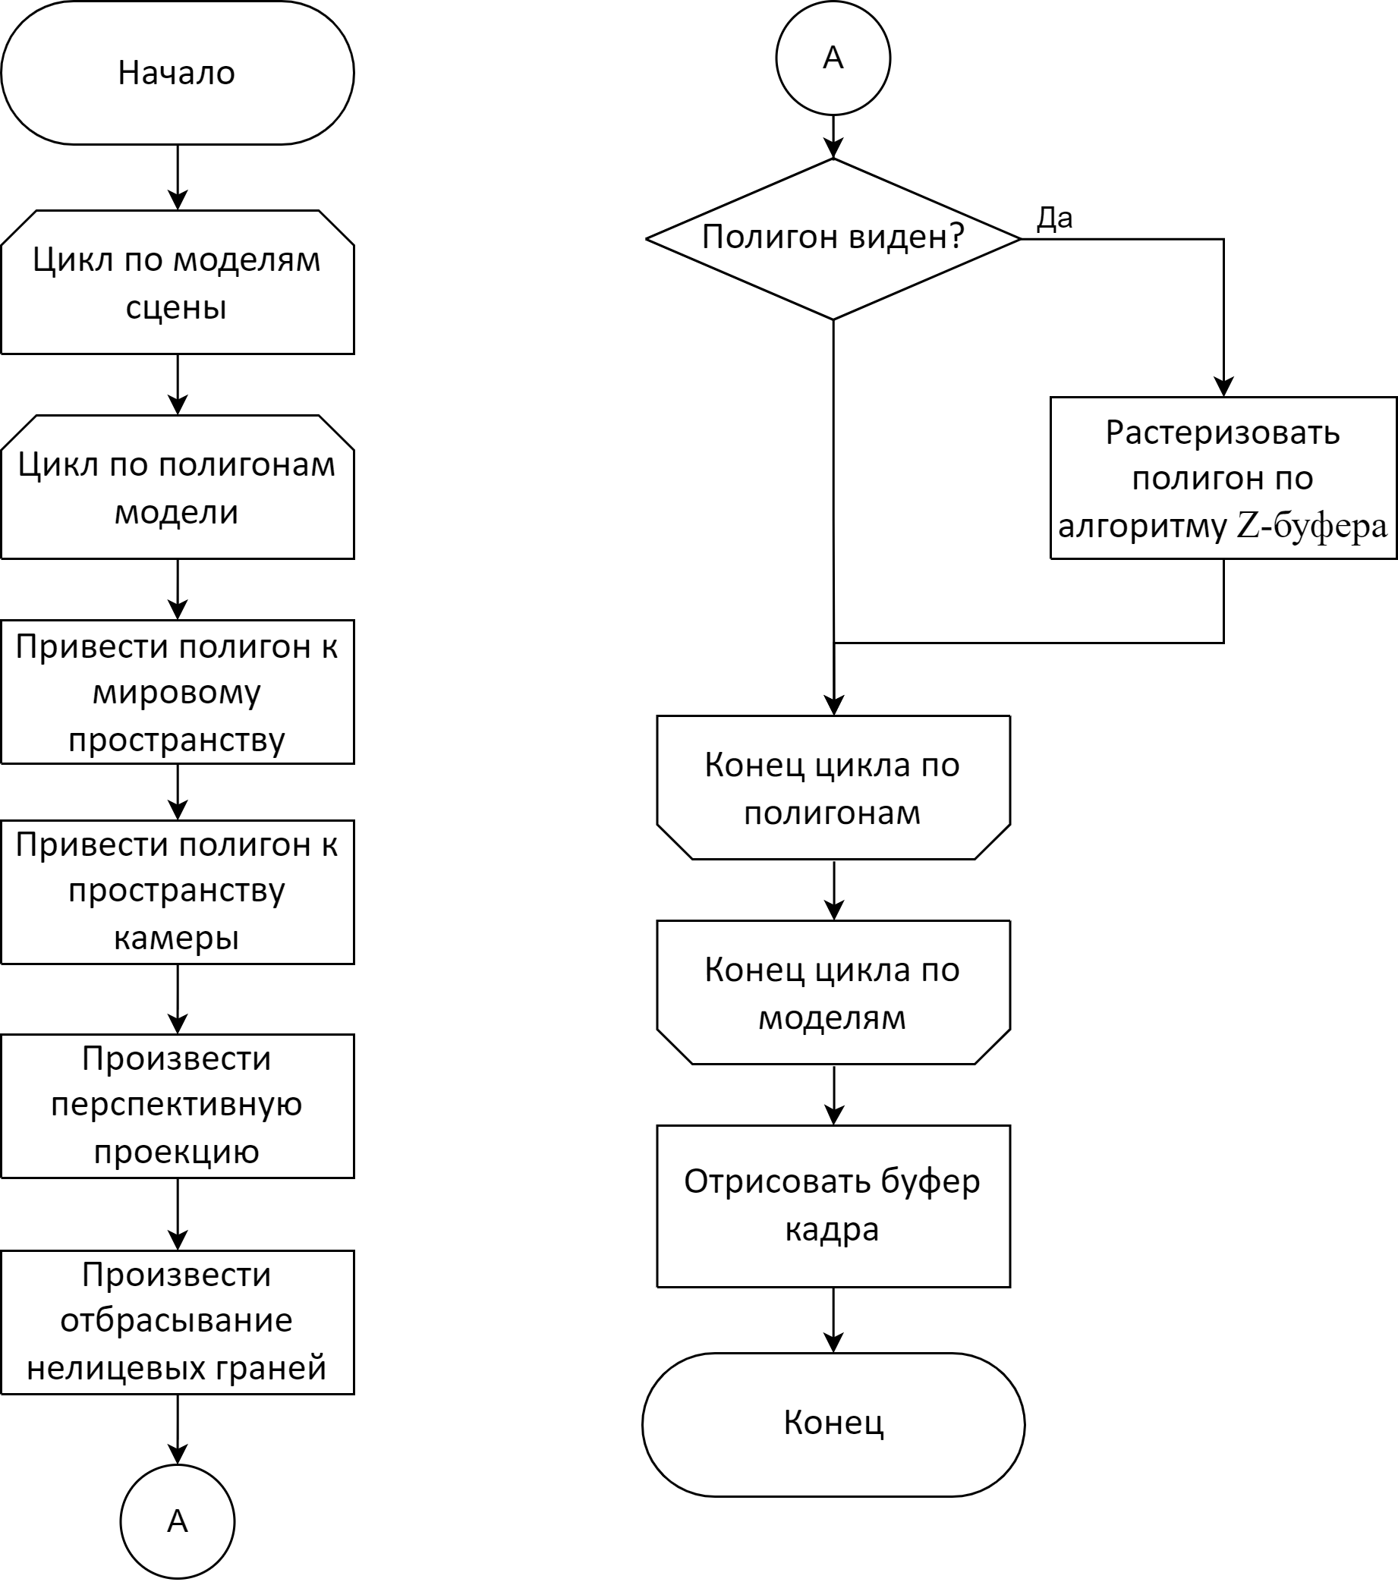
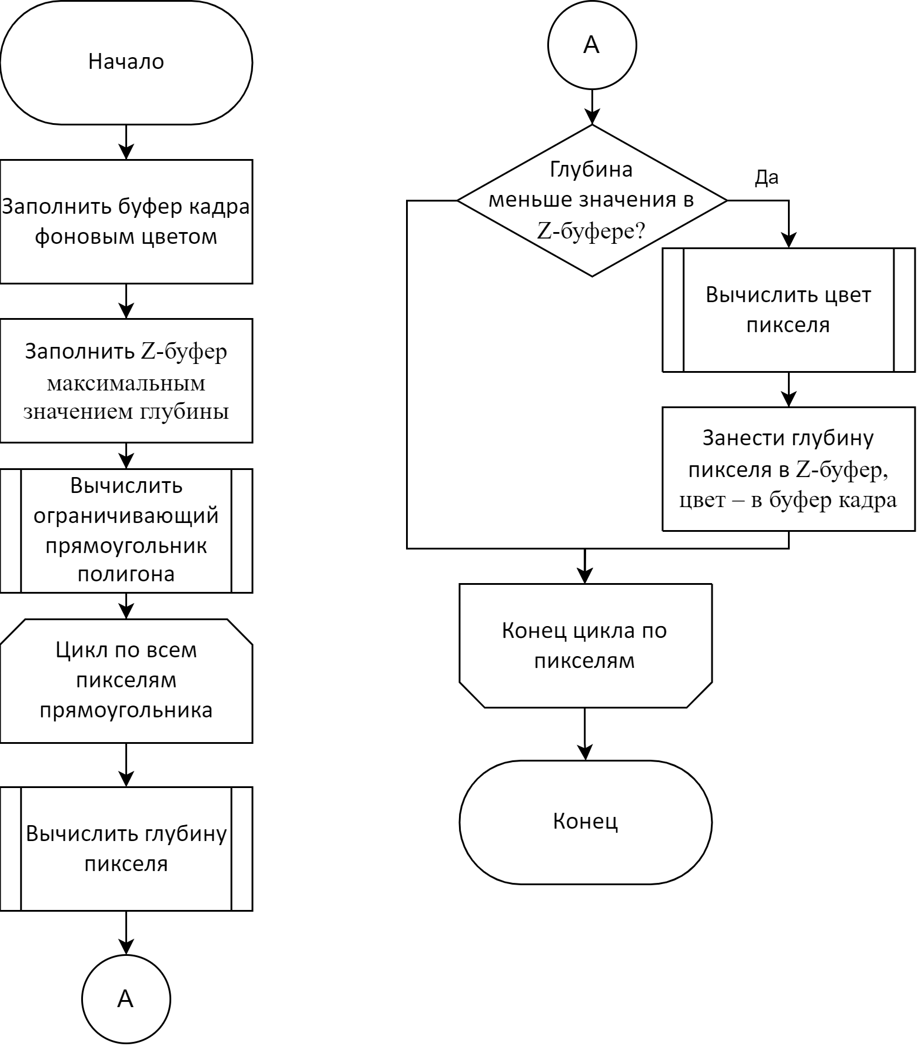
Схема алгоритмов
Схема алгоритма синтеза изображения
Схема алгоритма с Z-буфером

Slide 9
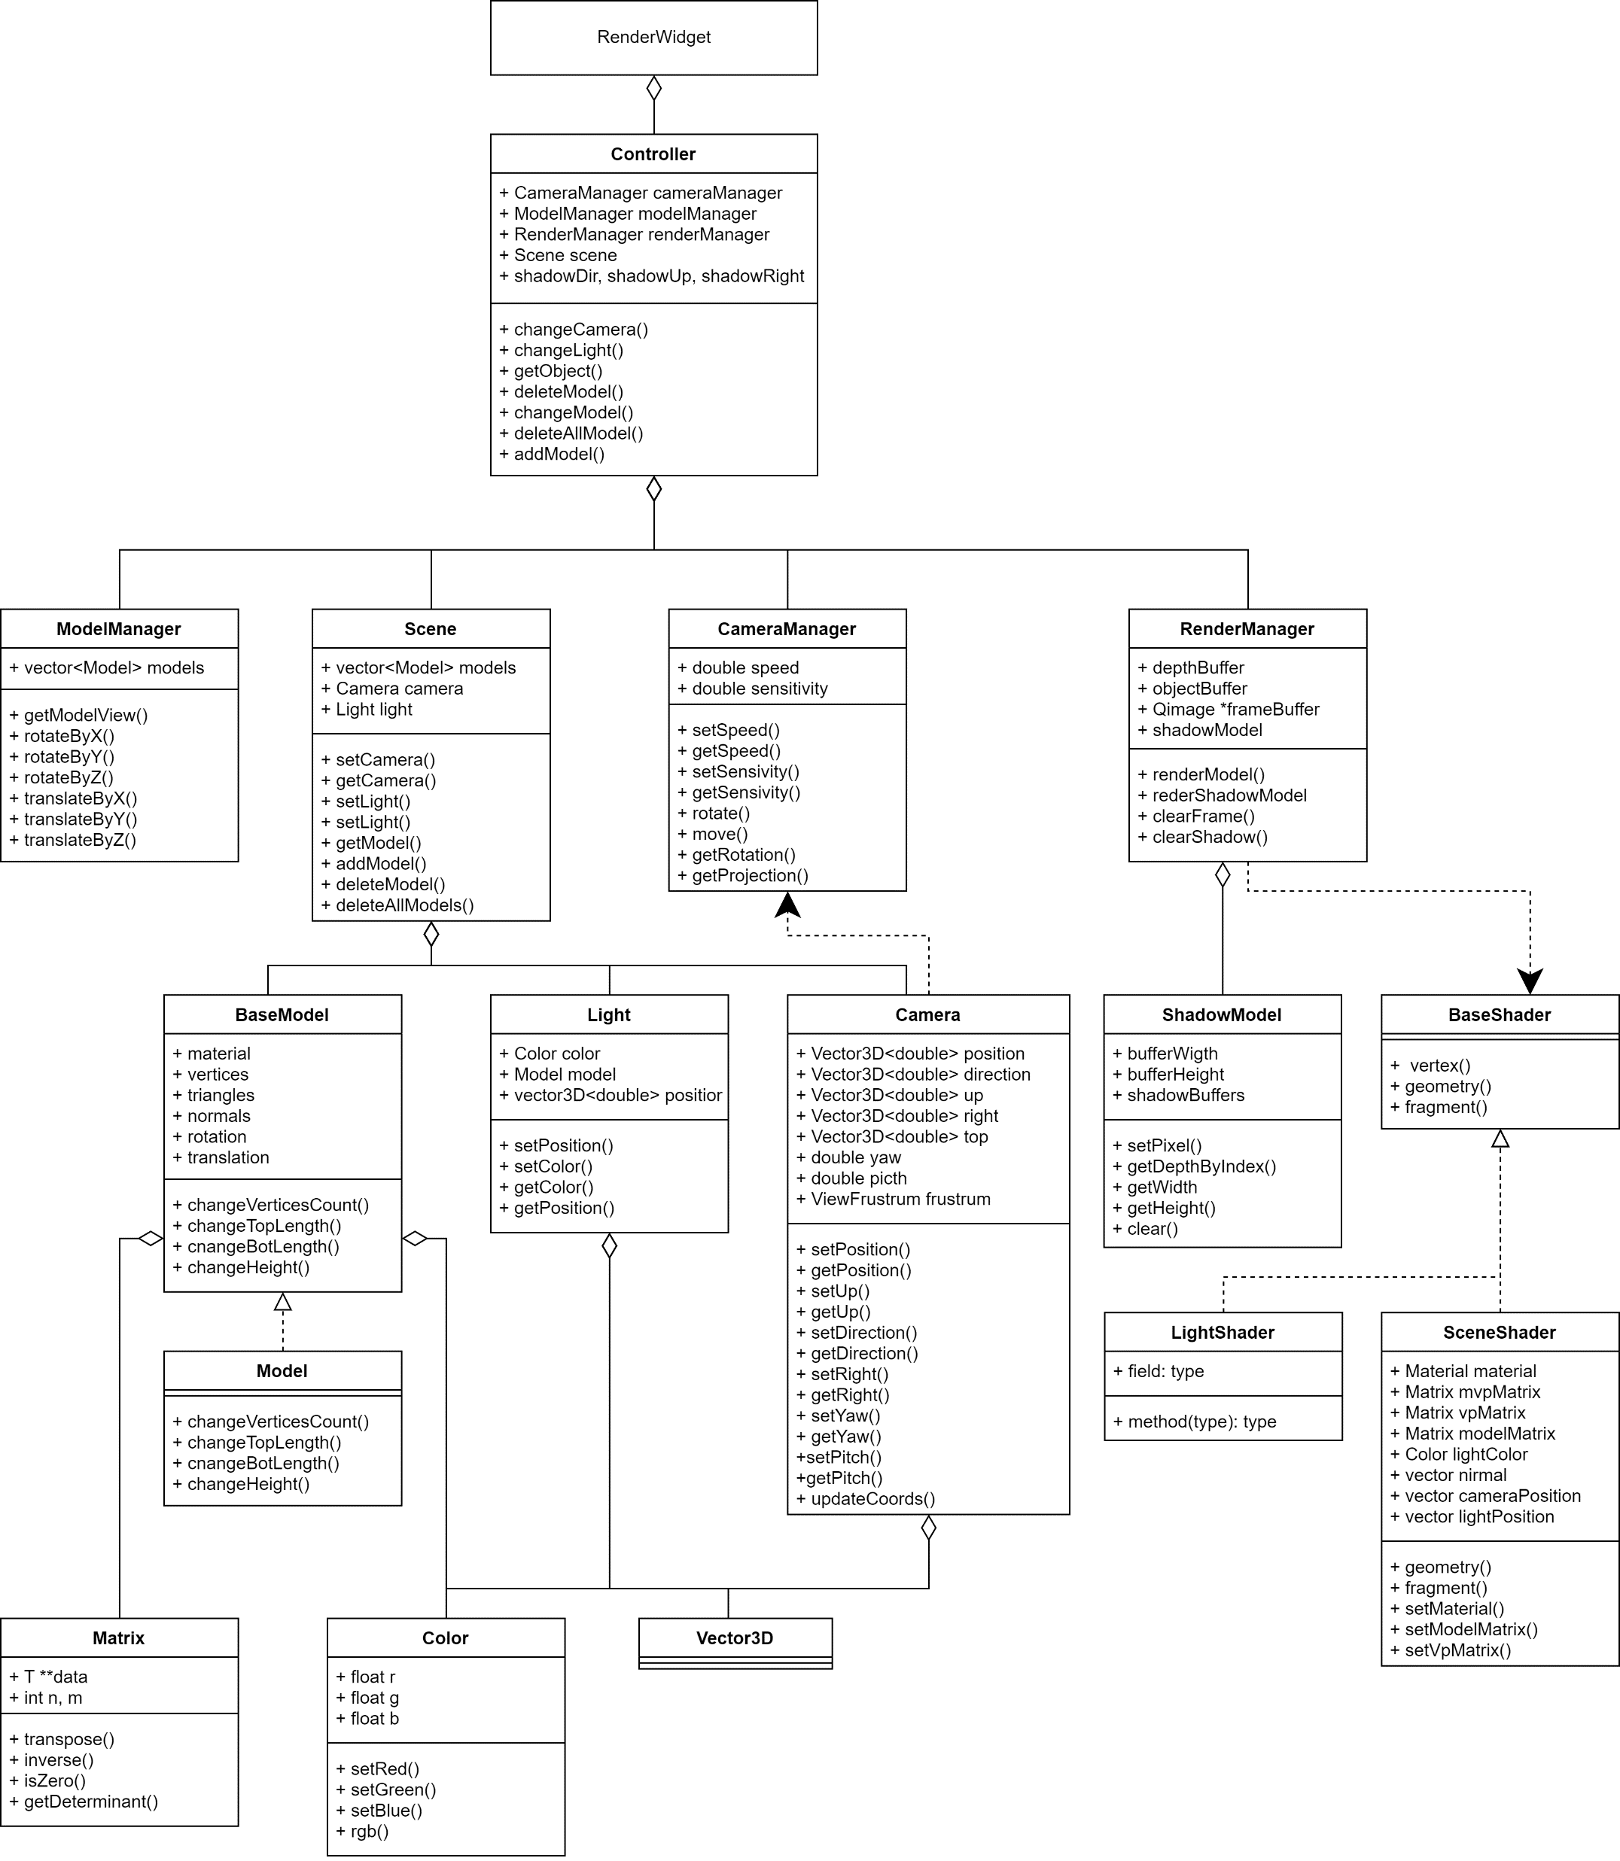
UML диаграмма классов

Slide 10
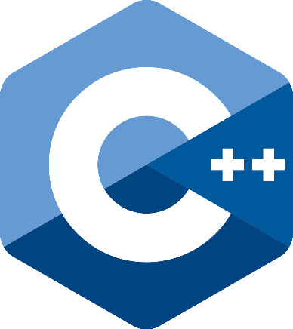

Выбор языка программирования и среды разработки
В качестве языка программирования был выбран Си++.
C++ — объектно-ориентированный язык, а именно такая методология программирования была выбрана для разработки программы.
В данном языке имеется большое количество библиотек и
шаблонов, позволяющих не тратить время на изобретение
готовых конструкций.;
Обладает высокими показателями вычислительной производительности.
Выбранная среда разработки – QtCreator.
в QT Creator есть возможность быстрого создания
интерфейса с помощью расширения QT Design.
QT Creator обладает всем необходимым функционалом для
написания, профилирования и отладки программ.

Slide 11
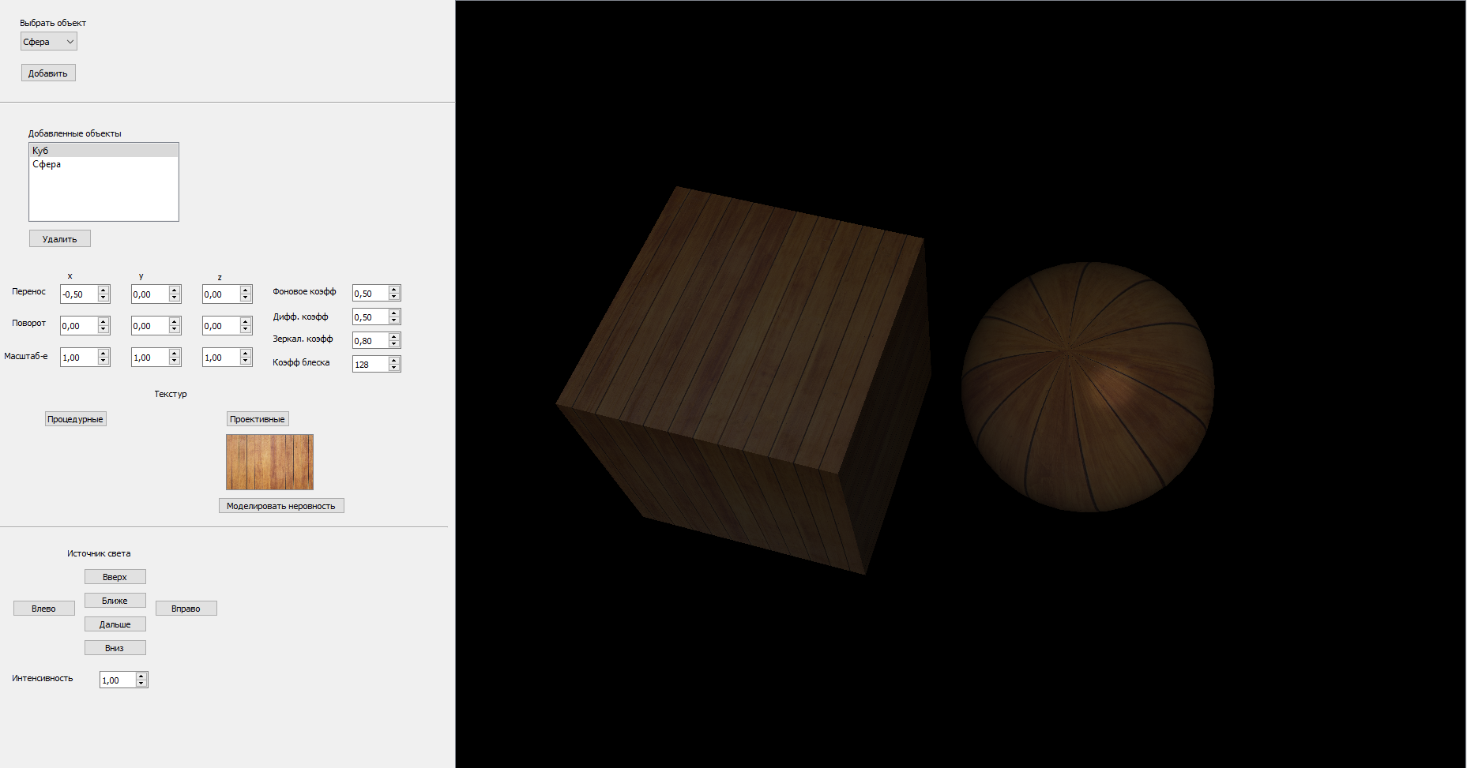
Интерфейс программы. Пример работы.

Slide 12
Анализ производительности.
Зависимость времени рендеринга:
От количества объектов на сцене
От учета текстуры

Slide 13
Заключение
Цель курсовой работы была достигнута, то есть был разработано программное обеспечение для наложения текстур на трёхмерные объекты.
Для достижение цели были решены все задачи:
проведен анализ существующих алгоритмов компьютерной графики, используемых для создание трехмерной сцены;
выбраны алгоритмы для решения поставленной задачи;
выбраны язык программирования и среда разработки для реализации поставленной задачи;
создано программное обеспечение, реализующее выбранные алгоритмы;
проведены замеры временных характеристик разработанного программного обеспечения;

